Slide 1

সবাইকে ফুলেল শুভেচ্ছা

Slide 2
শিক্ষক পরিচিতি
মোঃজহিরুল ইসলাম
সহকারি শিক্ষক
আশাবাড়ী সরকারি প্রাথমিক বিদ্যালয়।

Slide 3


বিষয় পরিচিতি
বিষয়ঃ বাংলা
শ্রেণিঃ প্রথম
পাঠঃ সাত
সময়ঃ ৪০ মিনিট

Slide 4
মানষিক
প্রস্ততি
ছড়ার মাধ্যমে আবেগ সৃষ্টি করব।

Slide 5
আজকের পাঠ
বর্ণ শিখিঃ
অ , আ

Slide 6
শিখনফল
শিশুরা মনোযোগ সহকারে শুনবে।
শুনে তা প্রমিত উচ্ছারনে বলতে
পারবে।

Slide 7
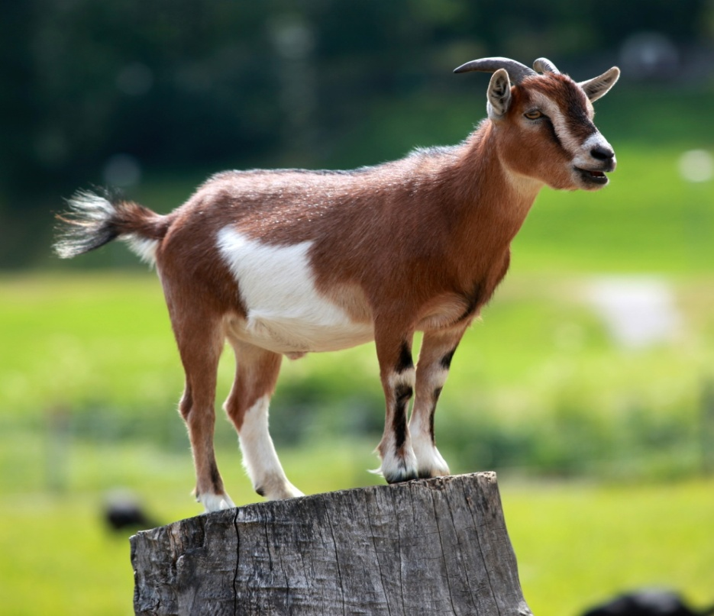
অ
অজ আসে
অজ

Slide 8

অ
অলি হাসে
অলি

Slide 9

অজ
অলি

Slide 10
অ

Slide 11
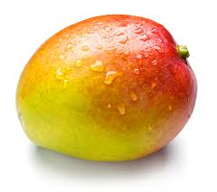
আ
.আম খাই
আম

Slide 12
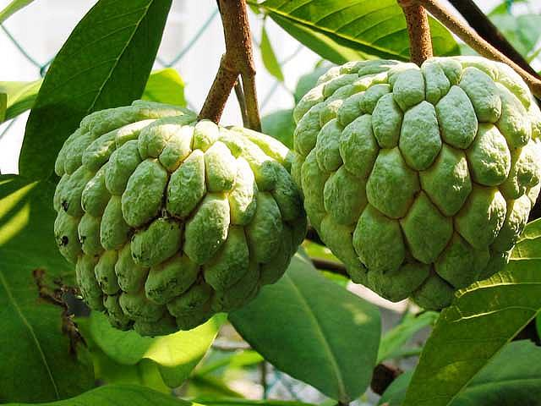
আ
আতা
আতা চাই

Slide 13

আম
আতা

Slide 14
আ

Slide 15


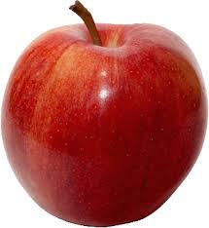
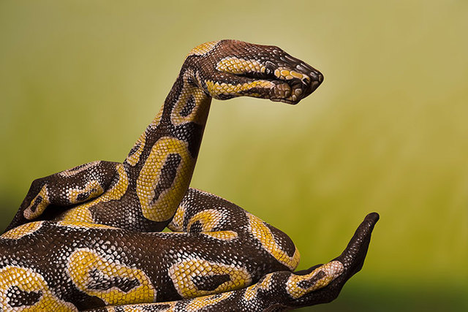

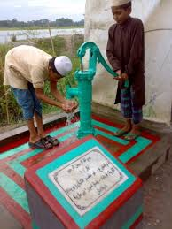

দলীয় কাজ
দল-অ
অ-দিয়ে শব্দগুলো বল।
দল-আ
আ- দিয়ে শব্দগুলো বল।
আপেল
অজগর
অলি
আম
অজু
আতা

Slide 16
মূল্যায়ণ
অজু
আম
আপেল
অজগর
আতা
অলি

Slide 17

ধন্যবাদ

